Slide 1

Améliorez l’expérience de vos salariés avec le dépôt de vos bulletins de paie dans Digiposte
Présentation 2025

Slide 2


Les bulletins de paie de vos salariés dans Digiposte
Pour simplifier la vie administrative de vos salariés, vous avez choisi de déposer leurs bulletins de paie chaque mois dans leur coffre-fort numérique et sécurisé Digiposte.
Digiposte n’a pas accès aux documents déposés dans leur coffre-fort !

Slide 3



Quels sont les avantages de Digiposte ?
Simple​
Sécurisé
Confidentiel
Digiposte permet de centraliser simplement les documents importants pour faciliter la vie administrative de vos salariés.
Les connexions sur Digiposte sont sécurisées avec des systèmes anti-intrusion et des options de double authentification.
Service géré par La Poste qui garantit l'hébergement 100% en France, la sécurité, la pérennité et la confidentialité des documents

Slide 4
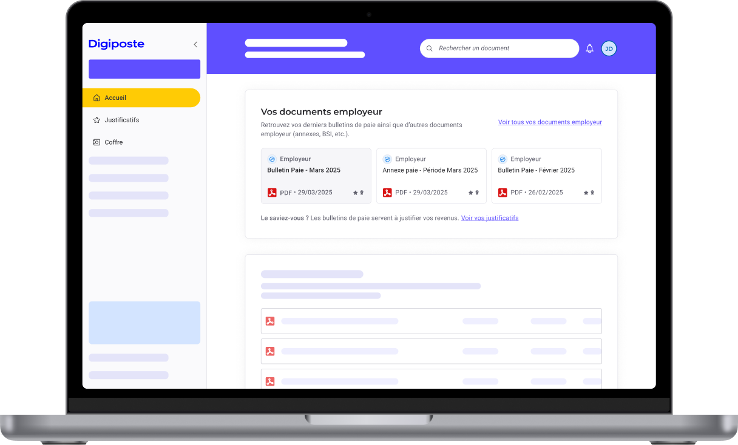



Des documents originaux déposés
Vos documents déposés dans les coffres-forts numériques ont la même valeur qu'un document papier et sont accompagnés :
D'un niveau de certification​
Certifié (document original dont l'expéditeur est identifié) ou non certifié (ajout manuel par l’utilisateur).
D'un format du document​
Les bulletins de paie sont des documents PDF. Les utilisateurs peuvent ajouter d'autres types de documents.
Des détails du document
Nom de l’employeur, date de dépôt, titre du document, poids et type de document.

Slide 5



3 parcours d’adhésion différents et complémentaires
Digiposte propose 3 parcours d’adhésion complémentaires pour s’adapter aux différentes configurations des entreprises :
PURL
ACCES DIRECT
ADHESION SPONTANEE
#AVEC EMAIL
#SANS EMAIL
#COFFRE DIGIPOSTE
Le plus utilisé par nos clients.
L’employeur doit obligatoirement disposer des emails de ses collaborateurs.
Ces derniers reçoivent un email personnalisé et unique de la part de Digiposte les invitant à activer leur coffre-fort.
Idéal pour les entreprises sans emails utilisateurs.
Les collaborateurs accèdent à une URL dédiée, commune à l’entreprise.
Exemple : adherer.digiposte.fr/entreprise
Pour les utilisateurs déjà inscrits sur Digiposte.
Ils peuvent ajouter leur employeur à leur coffre-fort existant.
Une seule authentification est nécessaire pour recevoir automatiquement les documents de l’employeur.
+
Saisie d’un seul code pour finaliser l’activation
+
Deux codes sont requis pour sécuriser l’activation
+
Deux codes à renseigner lors de l’ajout

Slide 6
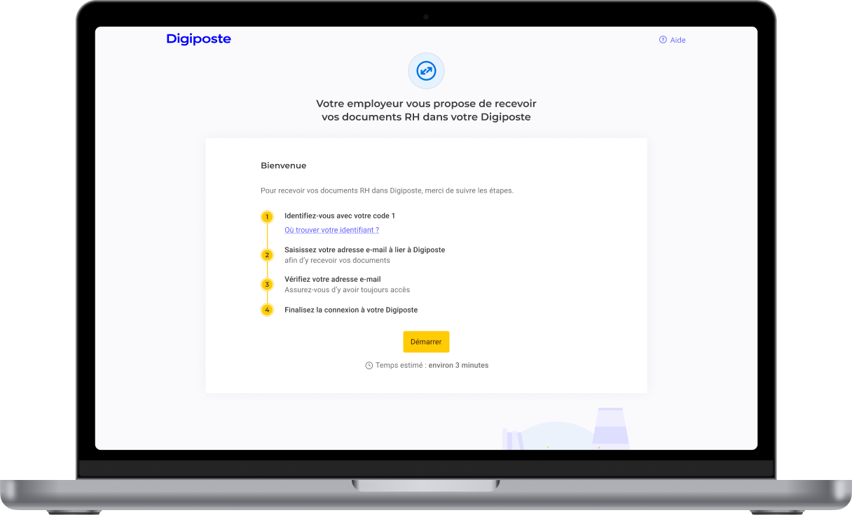
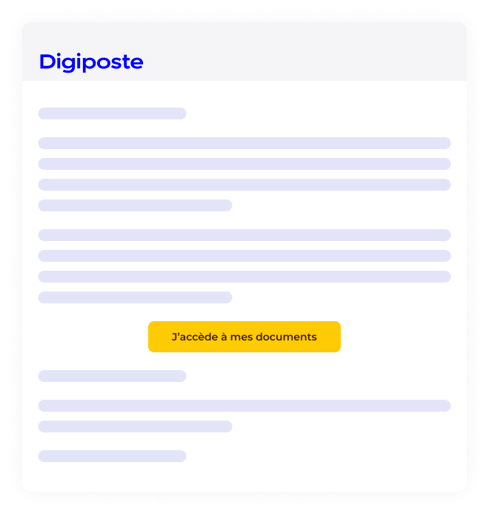
Un parcours simple pour récupérer ses bulletins de paie
1. Invitation
2. Inscription
3. Découverte
Les salariés suivent le parcours pour activer leur coffre-fort numérique depuis l’invitation Digiposte reçue par e-mail.
Ils s’identifient avec les informations communiquées préalablement par vos équipes (code 1 / code 2).
Les salariés inscrits retrouvent tous les documents que vous déposés dans leur coffre-fort numérique.
Ils peuvent aussi s’inscrire depuis l’URL dédiée à votre entreprise : https://adherer.digiposte.fr/nomentreprise
Digiposte incite à l'utilisation d'une adresse e-mail personnelle pour s'inscrire au service.
À chaque dépôt dans le coffre, les salariés recevront une notification par email !

Slide 7
Quels avantages pour votre entreprise ?

Slide 8

Des avantages pour votre entreprise
Vous répondez à une attente des salariés
Vous bénéficiez d’une solution sécurisée
64%* des salariés non encore sollicités, déclarent qu'ils accepteraient de recevoir leur bulletin de paie au format numérique si leur employeur leur demandait.
Digiposte est une offre pérenne de La Poste et bénéficie des labels et certifications coffre-fort numérique.
Vous réalisez des économies d’échelle
Vous garantissez la conformité légale
En argent et en temps par rapport à des envois papiers coûteux et chronophages.
Bénéficiez d’un archivage à valeur probante sur une durée conforme à la législation.
Vous garantissez la distribution des documents
Bénéficiez d’une garantie à 100% du niveau de délivrabilité des documents au bon destinataire et vous avez une preuve de dépôt.
*Source: Opinion Way pour Digiposte - 2024

Slide 9

Quelles différences entre papier et numérique ?
Jusqu’à 70% d’économie réalisée pour chaque envoi numérique
tt | Bulletin de paie papier (envoi par courrier postal) | Bulletin de paie numérique (envoi sur Digiposte)
Confidentialité
Officiel et conforme
Délais de réception | J+4 en moyenne | Jour J ou J+ 1 de l’envoi *
Accessible 24h/24, 7J/7
Hébergé à vie dans un espace sécurisé
Partage sécurisé à un tiers en un clic
Accès depuis un ordinateur, tablette ou smartphone
(* : selon heure dépôt, SLA : remise en 8h).

Slide 10
Quels avantages pour vos salariés ?

Slide 11


Un espace numérique pour faciliter sa vie administrative
Un coffre-fort numérique personnel gratuit avec une capacité de stockage de 5 Go
Si le salarié change d’entreprise, que se passe-t-il ?
Son Digiposte le suis partout !
Il continuera d’avoir accès à son coffre-fort et ses bulletins de paie en toute circonstance.
C'est pourquoi Digiposte, recommande d'utiliser un adresse e-mail personnelle lors de l'activation du coffre-fort numérique.
Les documents sont classés automatiquement dans le dossier dédié
Une notification automatique envoyée à chaque dépôt de document par l’employeur
Une solution sécurisée, 100% hébergée en France pour centraliser tous leurs documents importants

Slide 12
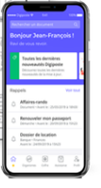
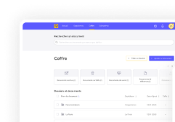

Digiposte, bien plus que des bulletins de paie !
Digiposte permet à vos salariés de profiter des avantages ci-dessous :
Réception automatique et le jour J
Vos salariés ont besoin de leurs documents pour leurs démarches administratives ?
L’envoi par courrier postal met en moyenne 4 jours.
Avec Digiposte, ils retrouvent l’ensemble des documents partout où qu’ils soient 24h/24 et 7J/7.
Centralisation des documents importants
Factures, pièce d’identité, permis de conduire, etc.
Préparation de démarches administratives
Renouvellement pièce d’identité, dossier de location, prêt immobilier, etc.
Depuis l’application mobile
Depuis le site web
Partage des documents à un tiers
Sur sélection ou via les contacts de confiance.

Slide 13
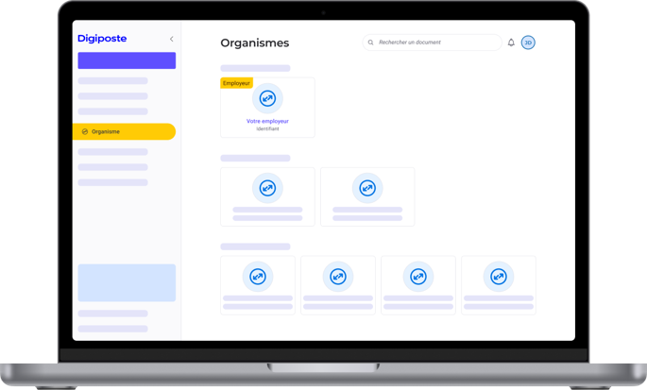
Une réception automatique des documents
Vos salariés peuvent récupérer, stocker et consulter leurs documents personnels depuis leur Digiposte.
Comment ça marche ?
Vos salariés peuvent connecter des organismes pour recevoir les documents automatiquement de leurs services et fournisseurs ​dans leur Digiposte.
Une fois connecté, ils seront notifiés à chaque nouveau document reçu de leur organisme.
Les relevés de note de leurs enfants sont sur Pronote ?
Ils ont aussi la possibilité de les archiver automatiquement dans Digiposte

Slide 14



En résumé, comment Digiposte simplifie la vie administrative des salariés ?
Centralisation sécurisée des documents
Bulletin de paie, permis, pièce d’identité, factures, garanties, justificatif de domicile, etc.
Que faire si vos salariés ont des questions à propos de leur coffre-fort numérique Digiposte ?
Consultez notre aide en ligne : https://aide.digiposte.fr/
Posez une question au Chatbot Digiposte
Bien vous assurer qu'ils ont les informations pour activer leur compte (code 1 / code 2), à diffuser aux RH de proximité
Contactez le service client Digiposte via le formulaire de contact : https://aide.digiposte.fr/contact ou par téléphone (option payante)
Accessible à tout moment où qu’ils soient
Déménagement, incendie, perte de document, document défectueux, voyages à l’étranger, etc.
Gains de temps dans leurs démarches administratives
Déclaration d’impôts, prêt immobilier, préparer sa retraire, demande d’APL, etc.

Slide 15
Un accompagnement tout au long de votre projet

Slide 16

Quel accompagnement pour vos salariés ?
Digiposte propose des kits de communication à destination des salariés afin de garantir un plus grand taux d’adhésion à la solution.
Bénéficiez d’une communication rassurante, positive et qui suscite l’envie.
Un pas à pas détaillé pour les aider dans leur parcours.
Evitez les contacts entre salariés et RH en communiquant en amont toutes les informations nécessaires dans les supports.

Slide 17
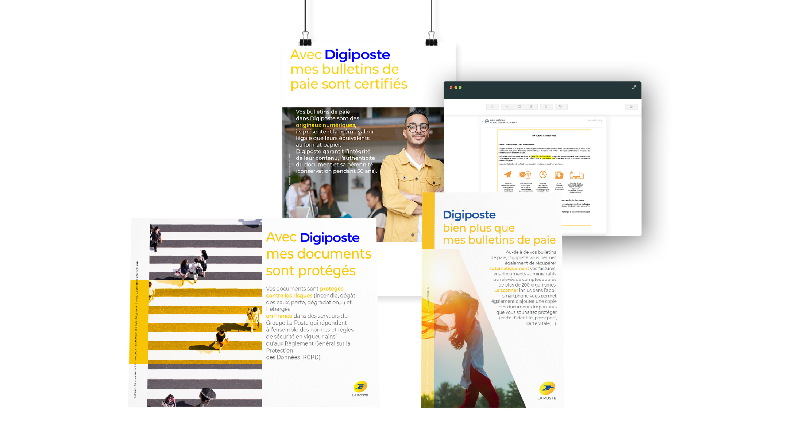
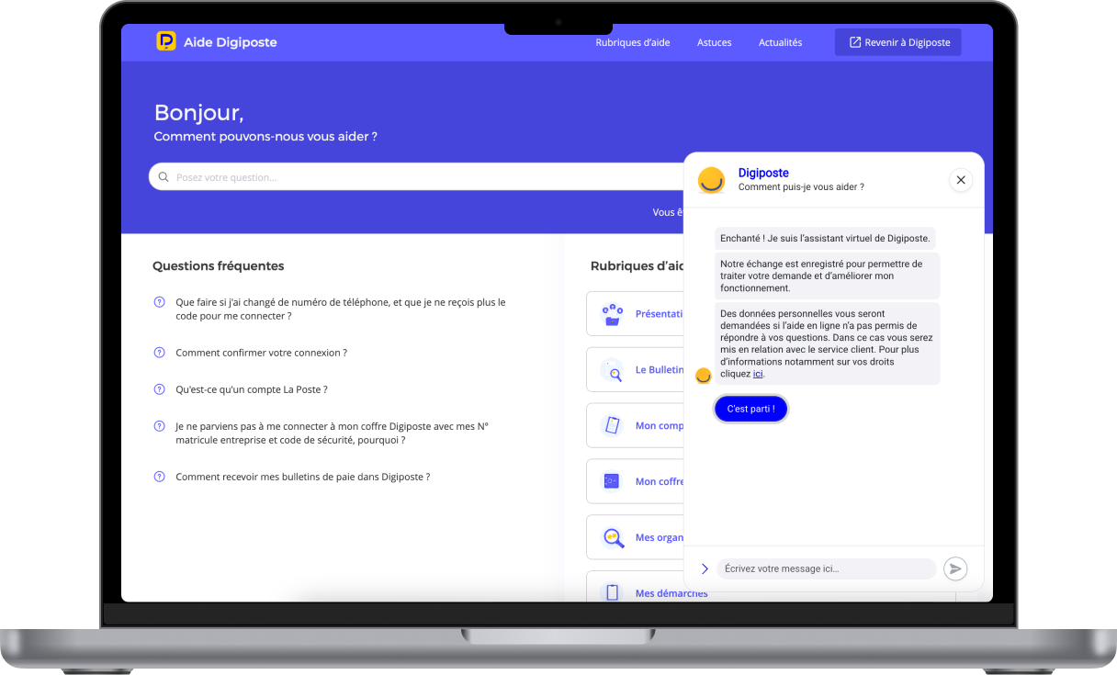
Détail du dispositif d'accompagnement pour vos salariés
Assistance
Kit de communication standard offert
Site d'aide entreprise
Formulaire de refus
Site d'aide salarié
Flyer
Chatbot
Tutoriel
Formulaire de contact
Annexe

Slide 18
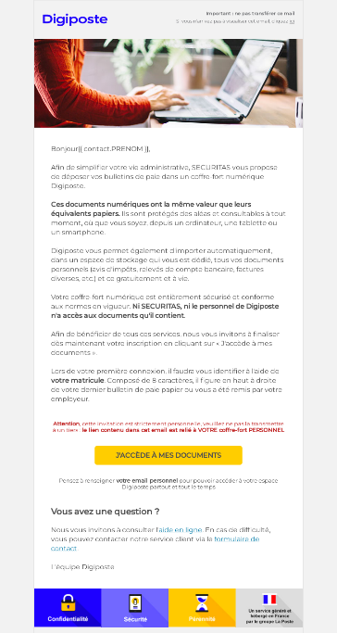
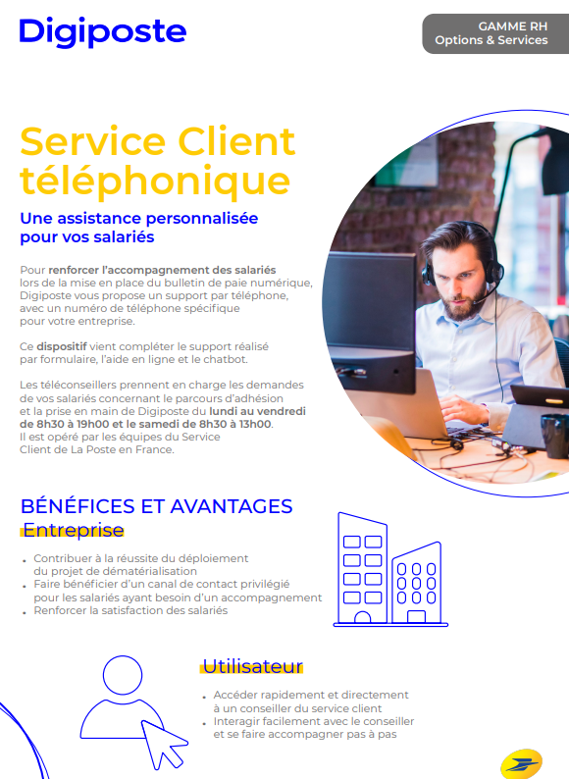
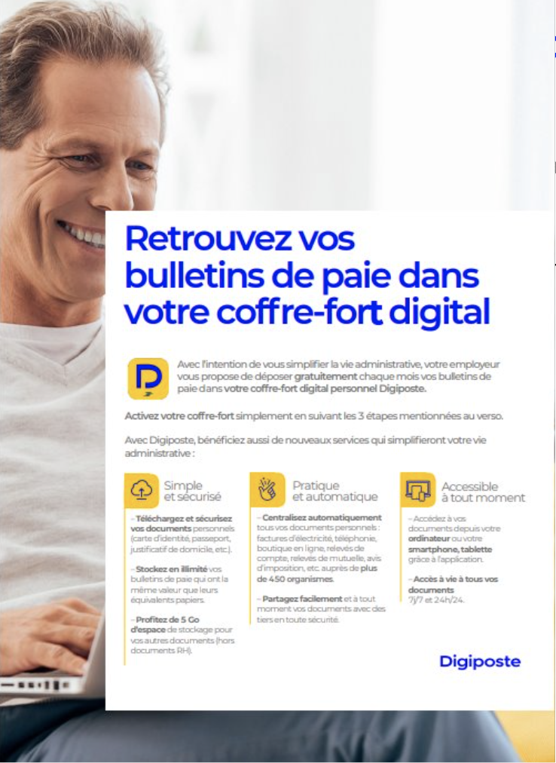
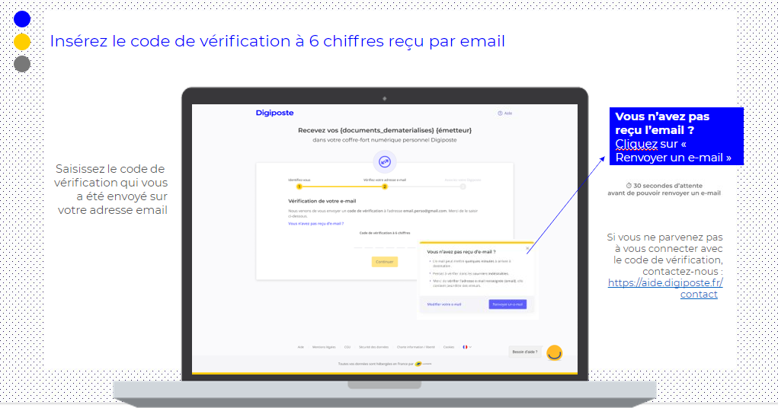
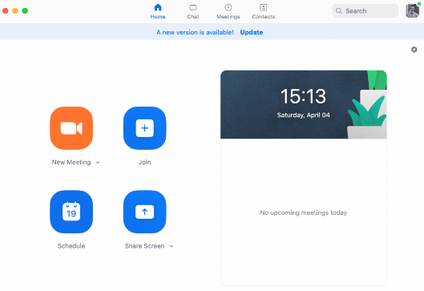
Pour aller plus loin dans l'accompagnement de vos salariés
Objectif : Offrir un service d’accompagnement qui s’adapte aux besoins de votre entreprise​
Email
sur-mesure
Hotline
service client
Flyer
personnalisé
Tutoriel
personnalisé
Webinar
dédié

Slide 19
Quel accompagnement pour vous, employeur ?
Avec l'option Digicoach, bénéficiez d’un accompagnement par nos services pour contribuer à la réussite de votre projet de dématérialisation de vos documents RH.
À quoi sert l'option Digicoach ?
ACCOMPAGNEMENT PAYANT
Bénéficiez des retours d'expériences et d'une méthodologie d'accompagnement avérée.
Nos experts vous accompagnent
dans les étapes de conduite du changement et communication du projet pour vous assurer un déploiement réussi.
Levez les freins à l’adoption du bulletin de paie numérique à l’aide d’un kit de déploiement fourni par Digiposte.
Optimisez votre marketing RH en mettant en valeur les avantages du service.
Identifiez les canaux les plus efficaces et s’assurer d’une communication de qualité.

